Slide 1
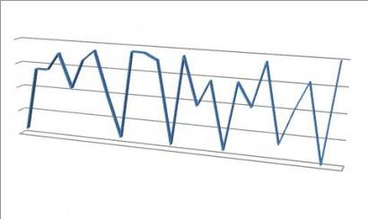
Макроэкономическая нестабильность

Slide 2

Макроэкономическая нестабильность
Состояние экономики, при котором хозяйственное развитие испытывает колебания в динамике производства, уровне цен, занятости населения, норме прибыли и других индикаторах социально-экономического устройства общества.
Уровень цен
Средневзвешенная цена, уплачиваемая за готовые товары и услуги в данный момент времени. Используется как индикатор рыночных процессов.

Slide 3
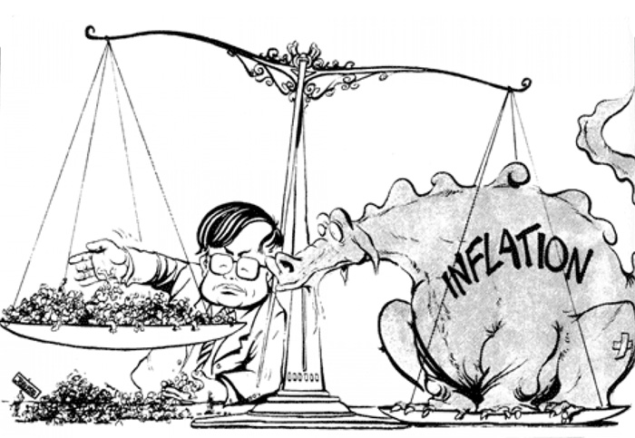
Инфляция
Переполнение каналов денежного обращения в стране, проявляющееся в рыночной экономике в долговременном устойчивом повышении цен на все товары и услуги и ведущее к снижению уровня жизни населения и обесценению национальной денежной единицы.
Главный показатель инфляции - темп (или уровень) инфляции.
В командно-административной (планово-директивной) экономике инфляция проявляется как
скрытая, или подавленная:
дефицит, очереди,
«чёрный» рынок.

Slide 4
Ожидаемая инфляция
Инфляция, прогноз которой известен и относительно точен.
Непредвиденная инфляция
Инфляция, которая наступает неожиданно, снижая жизненный уровень населения и эффективность производства.
Подавленная инфляция
Инфляция, сдерживаемая правительством путем административного регулирования цен. Итогом этого становится дефицит товаров на открытых рынках, перетекание их на «черные» рынки, где цены растут.
Инфляция спроса
Проявляется в превышении совокупного спроса над совокупным предложением, что ведет к росту общего уровня цен.
Объясняется с помощью кейнсианской теории: до тех пор, пока существуют неиспользованные ресурсы, изменение совокупного спроса ведет к увеличению объемов производства, занятости и доходов. Однако когда все имеющиеся ресурсы уже полностью использованы и экономика достигает своего потенциального уровня производства (вертикальный отрезок кривой совокупного предложения), дальнейшее увеличение спроса приводит к росту общего уровня цен и развитию инфляции.

Slide 5
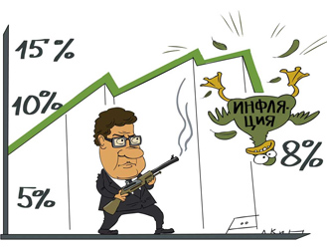
Инфляция издержек
Проявляется в росте цен на экономические ресурсы, вследствие чего увеличиваются затраты на производство товаров и услуг, а вместе с ними и цены на выпускаемую продукцию.
Повышение цен на основные факторы производства, что при прочих равных условиях уменьшает объемы производства и совокупного предложения. При прежнем уровне совокупного спроса снижение совокупного предложения приводит к росту общего уровня цен и увеличению темпа инфляции.
Стагфляция
Состояние экономики, при котором происходят одновременно спад производства, рост цен и безработицы.

Slide 6

Трудовые ресурсы
Население трудоспособного возраста,
границы которого устанавливаются в
каждой стране законодательно (в РФ
мужчины - 16-59, женщины - 16-54 лет),
а также лица моложе и старше трудоспособного возраста, занятые в сферах общественного хозяйства и индивидуальной трудовой деятельности.
В состав трудовых ресурсов включаются лица соответствующих возрастов, занятые в домашнем и личном крестьянском хозяйстве, обучающиеся с отрывом от производства и находящиеся на военной службе.
Экономически активное население
Население, занятое общественно полезной деятельностью, приносящей доход. По методологии Международной организации труда (МОТ) в эту категорию включают людей в возрасте от 10 до 72 лет:
• занятых (наёмных работников и предпринимателей);
• безработных.

Slide 7

Безработица
Одна из главных форм проявления макроэкономической нестабильности. Социально-экономическая ситуация, при которой часть активного трудоспособного населения не может найти приемлемое для себя место работы и находится в его поисках. Основные формы безработицы: фрикционная, структурная, циклическая.
Безработный
Индивид трудоспособного возраста,
не имеющий работы, но активно её ищущий.
Уровень безработицы
Основной показатель безработицы,
исчисляемый как отношение числа безработных
к общей численности рабочей силы,
выраженное в процентах.

Slide 8
Фрикционная безработица
Формируется в условиях поиска или ожидания работы людьми, которые стремятся сменить место работы или впервые приступили к ее поиску.
При предоставлении свободы выбора рода деятельности и места работы в каждый момент времени некоторые работники оказываются в положении «между работами», поскольку часть из них увольняется по собственному желанию в связи с изменением профессиональных интересов, места жительства и т.п., а кто-то впервые приступает к поиску работы.
Фрикционная безработица носит добровольный и краткосрочный характер, так как у данной категории безработных имеются навыки, знания, умения, право на использование которых они готовы продать на рынке труда.
Структурная безработица
Безработица, вызванная несоответствием профессиональной подготовки рабочей силы в условиях технологических сдвигов в производстве. Это безработица среди лиц, профессии которых устарели или стали менее необходимыми в связи с НТП. Имеет преимущественно вынужденный и долгосрочный характер, так как данная категория безработных, прежде чем предлагать на рынке труда свою рабочую силу, должна пройти профессиональную переподготовку.

Slide 9
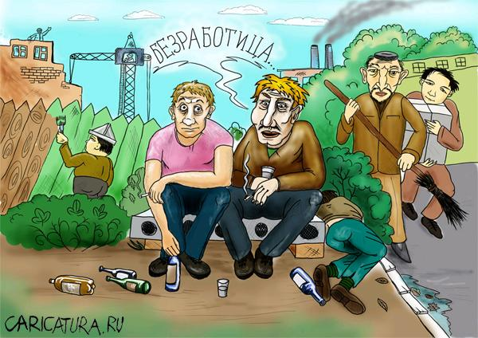
Естественный уровень безработицы
Состояние полной занятости населения,
означающее, что рабочая сила используется
наиболее эффективно и рационально.
Может измеряться различными показателями:
уровень безработицы при полной занятости рабочей силы;
сумма уровней фрикционной и структурной безработицы;
уровень безработицы при нормальном устойчивом состоянии экономики.
Циклическая безработица
Вызывается сжатием производства во время периодически повторяющихся спадов в экономике и затрагивает все сферы экономики. Означает, что фактический уровень безработицы выше естественного. Может существовать в открытой и скрытой формах. В первом случае работник полностью теряет работу, во втором работает неполный рабочий день или рабочую неделю, находится в принудительном отпуске и т.п.

Slide 10
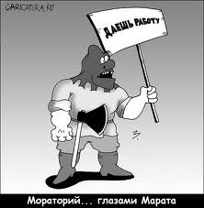
Другие формы безработицы
Сезонная, обусловленная колебаниями в объеме производства определенных отраслей в зависимости от времени года, и региональная, которая формируется в том или ином регионе под влиянием экономических, демографических, религиозных и других факторов.
Последствия безработицы
Сумма многообразных социально-экономических потерь в экономике: сокращении объема ВВП, снижение налоговых поступлений в бюджет государства, усиление миграции населения, снижение уровня жизни семей безработных и т.д.
С другой стороны, безработица является для рыночной экономики позитивным фактором, так как представляет собой резерв рабочей силы в период экономического подъема; давит на занятых, заставляя их трудиться с полной отдачей.

Slide 11
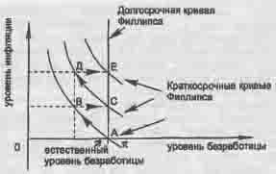
Кривая Филипса
Кривая, иллюстрирующая обратную зависимость между темпами инфляции и уровнем безработицы.
Соотношение долгосрочной кривой Филлипса (естественный уровень безработицы) и краткосрочных кривых Филлипса

Slide 12
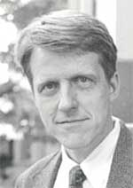
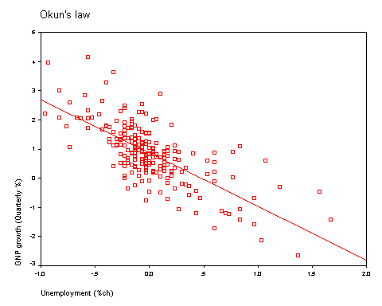
Закон Оукена
Эмпирически найденная американским экономистом А.Оукеном математическая зависимость между уровнем безработицы и отставанием объема реального ВВП от потенциального: если фактический уровень безработицы превышает естественный уровень на 1%, то фактический объем производства будет ниже потенциального на β%.

Slide 13
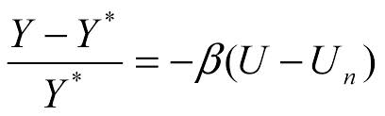
Коэффициент Оукена (коэффициент β) различен для разных стран, однако наиболее часто его значения находятся в интервале - 2-3.
Зная соотношение между уровнями фактической и естественной безработицы и фактическим ВВП, можно вычислить абсолютные потери продукции, обусловленные безработицей.

